Slide 1

中華美德通古今——
傳統美德與正面價值觀學習資源套

Slide 2

主題：禮
讓人一步又何妨？

Slide 3

學習目標
學會以理性的態度解決日常生活中所遇到的糾紛。
學會以謙讓、有禮和誠懇的態度對待別人。

Slide 4
培養的價值觀/態度 中華傳統美德
關愛
尊重他人
同理心
理性
樂觀
積極
律己
國民身份認同
謙讓

Slide 5

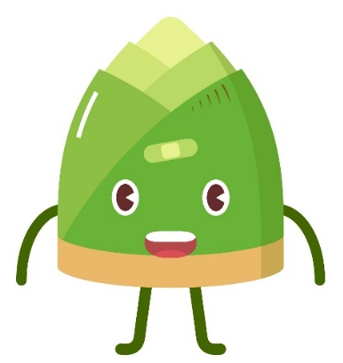
「禮」的定義和內涵
「禮」指對人恭敬、謙遜、有禮，待人接物時懂得禮節和禮儀。
「禮」也指具有莊重的儀表和大方得體的言行舉止。
中國人十分注重「禮」，更有「禮儀之邦」的美名。
你認為「禮」是甚麼？

Slide 6
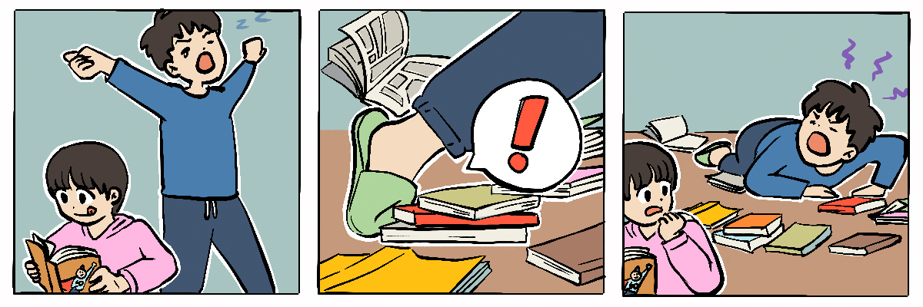
熱身活動
弟弟把家中的漫畫書胡亂擺放，更把哥哥絆倒。哥哥感到很不滿，立即大罵弟弟，喝令他把漫畫書收拾好。
試想想弟弟會有甚麼反應和感受？
你認為哥哥應該怎樣處理這件事呢？
Notes:
以情境題引導學生思考：
弟弟把家中的漫畫書胡亂擺放，更把哥哥絆倒。哥哥感到很不滿，立即大罵弟弟，喝令他把漫畫書收拾好。
弟弟會有甚麼反應？
（感到難過、傷心、自責、委屈。）
如果你是弟弟，你被哥哥大罵，你會有甚麼感受？
（感到難過、傷心、自責、委屈。）
你認為哥哥應該怎樣處理這件事呢？
（我認為哥哥應該以溫和的態度向弟弟表示胡亂擺放的壞處，並和他一起收拾漫畫書。）
漫畫以家人相處的情況作例子，引導學生思考如何解決日常生活上所遇到的糾紛。

Slide 7
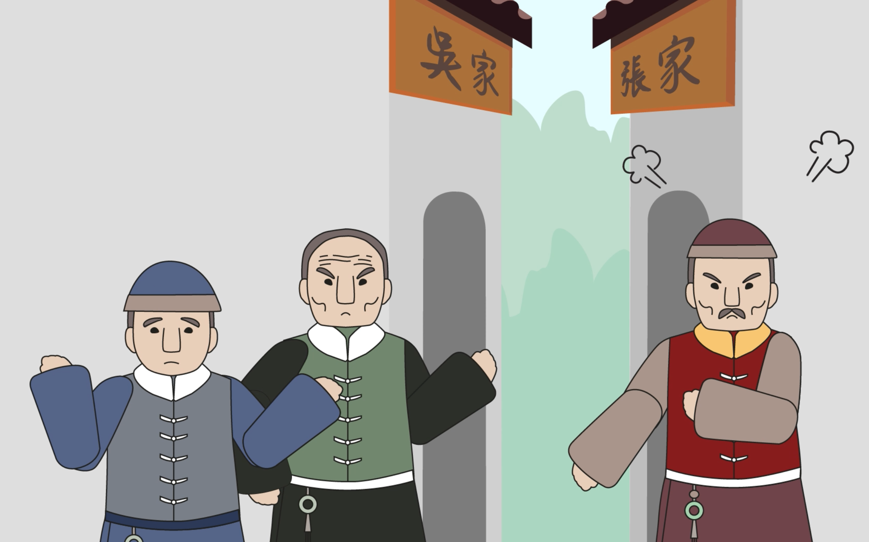
古代動畫簡介
六尺巷
張家與吳家為鄰，兩家院落之間有條巷子，供雙方出入使用。後來吳家要建庭院，想霸佔這條路，張家的人並不同意。雙方爭執不下。但張英父親收到兒子的信後，主動讓出三尺空地……

Slide 8
短片

Slide 9
短片(待上載後補上連結)

Slide 10
反思（一）
最初兩家人用甚麼方法處理紛爭？
張英以怎樣的態度處理問題？
你認為張英的處理手法展現了哪種傳統美德？
假如兩家人不聽張英之言，採取其他行動，結局會怎樣？試分組討論。
（完成工作紙第一部分）
Notes:
參考答案：
最初兩家人用甚麼方法處理紛爭？
（到衙門要求縣官主持公道。）
張英以怎樣的態度處理問題？
（理性、客觀、易地而處、將心比己。）
你認為張英的處理手法展現了哪種傳統美德？
（禮讓、易地而處、將心比己。）
假如兩家人不聽張英之言，採取其他行動，結局會怎樣？試分組討論。
（學生可自由討論。）
教師可參考教學筆記，提出延伸追問，例如︰
張家和吳家因何事而發生爭執？
（吳家想擴建庭園，希望張家能讓出三尺空地，但張家老爺並不同意。）
故事的結局是怎樣的？為甚麼會有這個結局？
（兩家人都分別讓出三尺空地，變成了六尺巷。因為張家的人聽從張英的說話，主動讓出三尺空地；吳家見狀，深受感動，也讓出三尺空地。）
如果兩家人堅持己見，結局會怎樣？
（對簿公堂，這不但傷害了彼此的感情，嚴重的話，更會引起肢體衝突。）
小結：
故事中，鄰里之間為了個人權益，有時候各不相讓，更打算對簿公堂，這不但傷害了彼此的感情，嚴重的話，更會引致肢體衝突，造成受傷。
人與人之間的相處，往往會因處境不同、意見不合而出現紛爭。
如果雙方都只顧自己，惡言相向，問題會難以解決。
因此，我們應該設身處地為他人着想，以誠懇而理性的態度解決問題，「一人讓一步」，適當地妥協的結果，可以是雙贏的，並能夠建立和諧的群體關係。

Slide 11
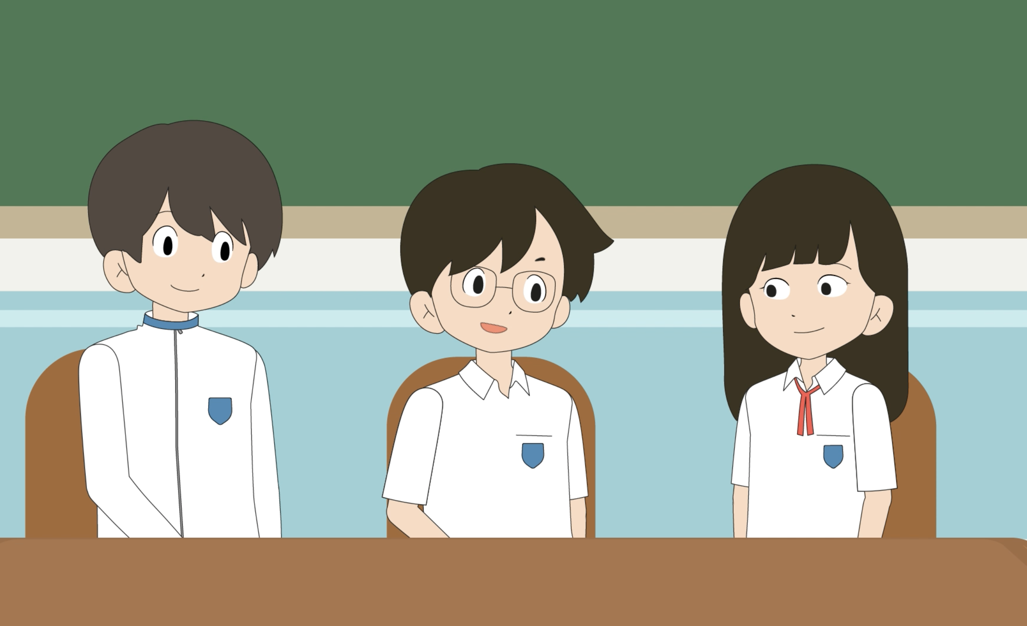
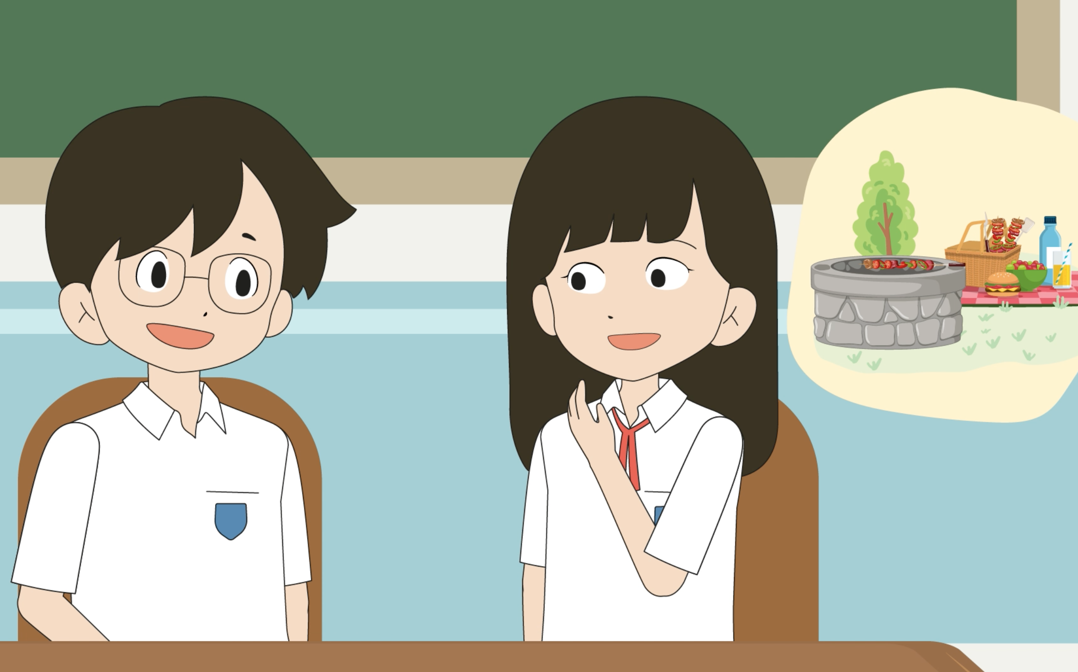
反思（二）
同學們在商討秋季活動的地點時出現了甚麼分歧？
你認同正賢的處理方法嗎？為甚麼？
正賢所用的方法，有甚麼值得學習的地方？
（完成工作紙第二部分）
Notes:
參考答案：
同學們在商討秋季活動的地點時出現了甚麼分歧？
（正賢提議到商場溜冰，巧敏則提議到郊外燒烤和野餐。
家晞也贊成去商場溜冰，因為商場有空調，溜冰後也可到商場吃冰淇淋；
況且去商場溜冰是班會主席提出的，班會主席本來就有權決定活動的地點。）
你認同正賢的處理方法嗎？為甚麼？
（認同，因為秋季旅行是大家有份參與的活動，所選地點應該是大家都贊同的，所以應該由大家一起決定；
不認同，因為正賢是班會主席，有權決定秋季活動的地點，而且這樣做較為省時，不用花過多時間討論。）
正賢所用的方法，有甚麼值得學習的地方？
（正賢羅列各個方案的優缺點，讓大家客觀理性分析，並設身處地想一想彼此贊成或反對的理由，坦誠溝通；
又給予各人空間冷靜思考，然後才作出判斷。）
教師可參考教學筆記，提出延伸追問，例如︰
正賢怎樣處理這次的分歧？
（正賢不認為班會主席可自把自為作決定，反而為大家解釋兩個選項的優點和缺點，讓大家思考當中的利弊，
並鼓勵大家尊重彼此的想法，稍後再作出決定。）
如果你是正賢，你會怎樣處理這件事？
（學生可自由分享自己的想法。）
小結：
正賢沒有因為自己是班會主席而自把自為地決定活動地點，
反而以有禮和誠懇的態度，主動提出以討論的方式去決定活動地點，積極和理性地處理同學的不同意見。
在處理不同意見時，應以開放的態度分析事件的方方面面，並以有禮誠懇的態度、謙恭文明的言行，彼此尊重，達成共識，保持群體的和諧。

Slide 12

課堂延伸活動
透過電子通訊軟件與人溝通，往往看不到對方的表情，亦感受不到對方的語氣，可能忽略對方的感受。縱使對方是陌生人，你也應保持尊重和同理心。所有在面對面不會說的話，在網絡世界也不應該說。再者，網上世界幾乎所有的對話都有記錄，亦不能完全清除，所以在發言前應再三思考。
分組進行角色扮演，演繹故事。（參閱工作紙延伸思考部分）
在網絡上與人交流，應該持甚麼態度？
（完成工作紙第三部分）
Notes:
教師可以按教學時間或學生的興趣，選擇是否進行課堂延伸活動。
課堂延伸活動以「網絡禮儀」為主題，讓學生明白在網絡世界中也要慎言律己，以「禮」待人。
根據工作紙第三部分的內容，教師可讓兩至四位學生進行角色扮演，然後提問：
慧婷在社交平台上看到自己的照片，有甚麼感受和反應？
美玲有甚麼回應？你認為她的做法是否「無禮」？
其他人的留言是否恰當？
假如你是美玲，看到慧婷的留言後，你會刪除照片嗎？
在網絡世界所做的事情都會影響別人，因此在網上與人交流時，必須自律，保持有禮的態度，不應嘲笑別人，令別人難受。

Slide 13
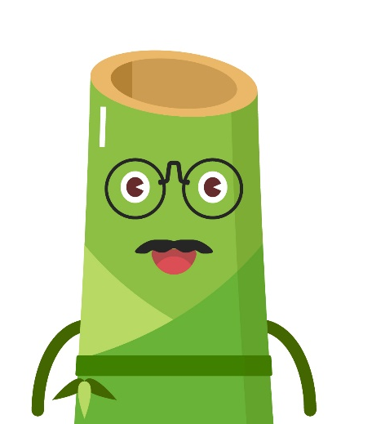
總結
禮貌是人與人的良好溝通方式，也是理性解決糾紛的方法。在處理不同意見時，應以誠懇的態度、謙恭的言行，彼此尊重，達成共識。

Slide 14
我們明白了……
無論在現實世界或網絡世界中，我們都應以「禮」待人。
慎言律己，彼此尊重，
了解別人的需要，多禮讓別人。

Slide 15
參考資料

Slide 16
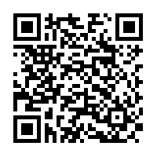
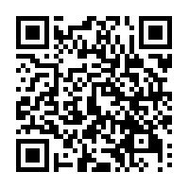
參考資料
〈如何正確使用禮節用語〉
https://chiculture.org.hk/tc/china-five-thousand
-years/3017
〈 「茶」是禮貌大使？〉
https://chiculture.org.hk/tc/china-five-thousand
-years/657

